Slide 1
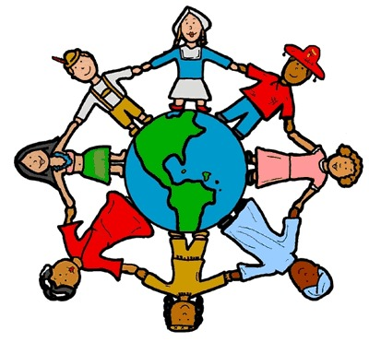
ТОЛЕРАНТНОСТЬ
Мы такие разные, но всё-таки мы ВМЕСТЕ!

Slide 2
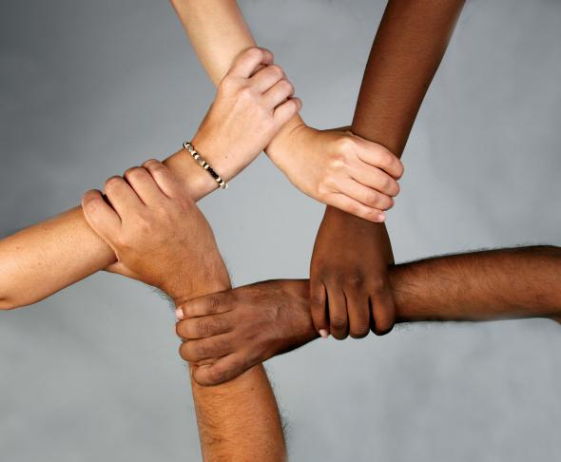
«МЫ РАЗНЫЕ – В ЭТОМ НАШЕ БОГАТСТВО, МЫ ВМЕСТЕ – В ЭТОМ НАША СИЛА»

Slide 3

Толерантность означает уважение, принятие и правильное понимание богатого многообразия культур нашего мира, наших форм самовыражения и способов Толерантность – это добродетель, которая делает возможным постижение мира и способствует замене культуры войны культурой мира.

Slide 4

Толерантность
Испанский язык: способность признавать отличные от своих
собственных идеи или мнения.
Французский язык: отношение, при котором допускается, что
могут думать или поступать иначе, нежели ты.
Английский язык: готовность быть терпимым, снисходительным.
Китайский язык: позволять, принимать, быть по отношению к
другим великодушным.
Арабский язык: прощение, снисходительность, мягкость, милосер-
дие, благосклонность, терпение, расположенность
к другим.
Русский язык: способность терпеть что-то или кого-то (быть вы-
держанным, выносливым, уметь мириться с сущест-
вованием кого-либо, чего-либо).

Slide 5
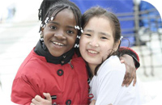
Активное отношение, формируемое на основе признания универсальных прав и основных свобод человека.

Slide 6
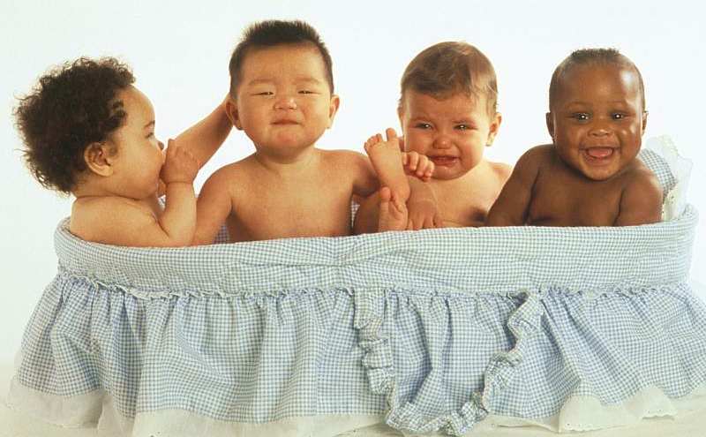
Толерантность необходима по отношению к особенностям различных народов, наций и религий. Она является признаком уверенности в себе и сознания надежности своих собственных позиций, признаком открытого для всех идейного течения, которое не боится сравнения с другими точками зрения и не избегает духовной конкуренции.

Slide 7
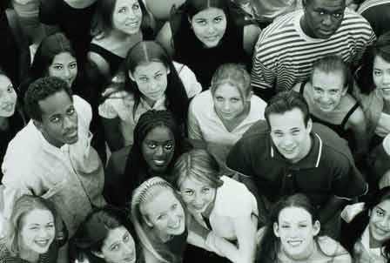
Терпимость способствует достижению взаимопонимания и согласованности в действиях без применения давления, принуждения, угроз. Терпимость не только смягчает противоречия, но и выражает надежду на улучшение отношений, личностное исправление

Slide 8
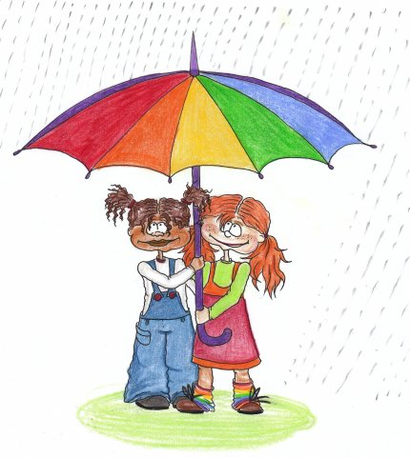
В психологии искреннее сопереживание эмоциональному состоянию другого, способность разделить его ощущения и настроения обозначается термином «эмпатия». Развитие
эмпатических
свойств личности
напрямую связано
с умением поставить
себя на место другого

Slide 9

Виды толерантности:
естественная (натуральная) толерантность – открытость, любознательность, доверчивость, – свойственная маленькому ребенку и еще не ассоциирующаяся с качествами его «Я» (толерантность типа «А»);
моральная толерантность – терпение, терпимость, ассоциируемая с личностью («внешним Я» человека) (толерантность типа «Б»);
нравственная толерантность – принятие, доверие, ассоциируемая с сущностью или «внутренним Я» человека (толерантность типа «В»).

Slide 10
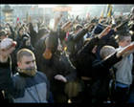
Проявления нетерпимости:
1) оскорбления, насмешки, выражение пренебрежения;
2) игнорирование (отказ в беседе, в признании);
3)негативные стереотипы, предубеждения, предрассудки (составление обобщенного мнения о человеке, принадлежащем к иной культуре, полу, расе, этнической группе, как правило, на основе отрицательных характеристик);
4)этноцентризм (понимание и оценка жизненных явлений сквозь призму ценностей и традиций собственной группы как эталонной и
лучшей по сравнению с другими группами);
5)поиск врага (перенос вины за несчастья, неблагополучие и социальные проблемы на ту или иную группу);
6) преследования, запугивания, угрозы;
7)дискриминация по признаку пола, сексуальной ориентации и других различий (лишение социальных благ, отрицание прав человека, изоляция в обществе);
8) расизм (дискриминация представителей определенной расы на основе предпосылки, что одни расы превосходят другие);

Slide 11
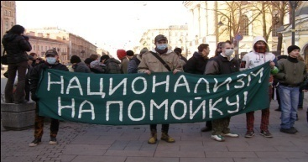
9) ксенофобия в форме этнофобий (антисемитизм, кавказофобия ), религиозных фобий, мигрантофобии (неприязнь к представителям других культур и групп, убеждение в том, что «чужаки» вредны для общества, преследование «чужаков»);
10) национализм (убеждение в превосходстве своей нации над другими и в том, что своя нация обладает большим объемом прав);
11) фашизм (реакционный антидемократический режим, для которого характерны крайние формы насилия и массовый террор);
12) империализм (покорение одних народов другими с целью контроля богатств и ресурсов подчиненных народов);
13) эксплуатация (использование чужого времени и труда без справедливого вознаграждения, безрассудное использование ресурсов и природных богатств);
14) осквернение религиозных или культурных символов;
15) религиозное преследование (насаждение конкретной веры, ее
ценностей и обрядов);
16) изгнание (официальное или насильственное);
17) сегрегация, включая апартеид (принудительное разделение людей различных рас, религий или полов, обычно в ущерб интересам одной группы);
18) репрессии (насильственное лишение возможности реализации
прав человека), уничтожение и геноцид (содержание в заключении, физические расправы, нападения, убийства).

Slide 12
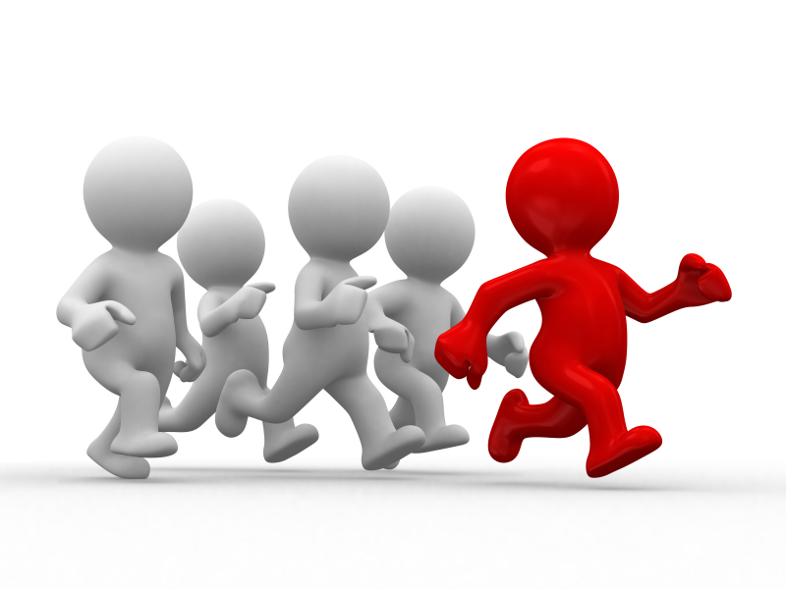
Перед вами две дороги, выбирайте!

Slide 13
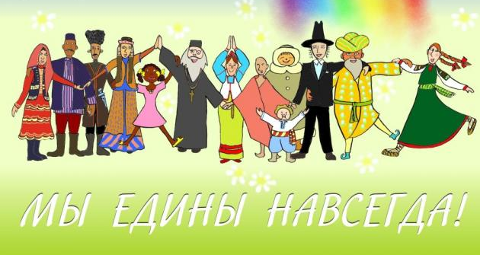
Толерантный путь –
путь человека, хорошо знающего себя,
комфортно чувствующего себя в окружающей
среде, понимающего других людей, и готового
всегда прийти на помощь, человека с
доброжелательным отношением к иным культурам,
взглядам, традициям.

Slide 14
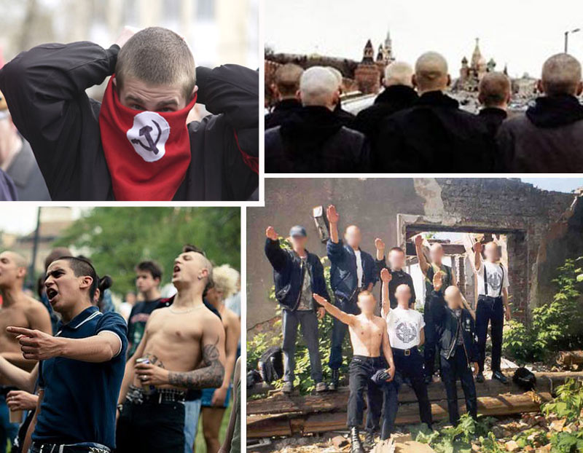
Интолерантный путь –
представление человека о своей исключительности, низкий уровень воспитанности, чувство дискомфортности, существования в окружающей его действительности, желание власти, неприятие противоположных взглядов, традиций, обычаев.

Slide 15
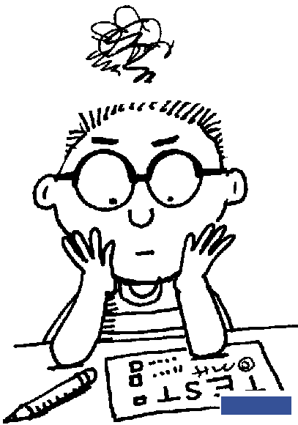
ТЕСТ
1.Вам предстоит участие в ролевой игре. Что Вас устраивает:
а) чтобы играли те, кто не знает еще правил;
б) чтобы участвовали те, кто признает и знает правила игры.
2. Вы спокойно встречаете жизненные неурядицы?
а) да;
б) нет.
3. Болезненна ли для Вас ситуация: Когда приходится отказываться от своего проекта, потому что аналогичный проект предложили Ваши одноклассники:
а) да;
б) нет.

Slide 16

4. Вызывают ли у Вас неприязнь одноклассники, которые нарушают правила общественного поведения:
а) вас это вообще не интересует, если они не переступают допустимых границ;
б)они Вам неприятны, потому что не умеют себя контролировать.
5. Можете ли Вы легко найти контакт с одноклассниками, которые имеют иные, чем у Вас верования, обычаи, намерения?
а) вам всегда это трудно сделать;
б) сравнительно легко.

Slide 17

6. Как Вы реагируете на шутку, объектом которой становитесь:
а) Вы не переносите ни шуток, ни самих шутников;
б) пытаетесь найти ответ в такой же шутливой форме.
7. Согласны ли Вы с бытующим в обиходе мнением, что многие одноклассники пытаются делать "не свое дело", стремятся казаться лучше, чем есть:
а) да; б) нет.
8. Вы приводите в компанию знакомого, который становится объектом всеобщего внимания. Ваша реакция:
а)Вам не приятно, что внимание уделено ему, а не Вам;
б) рады за знакомого.

Slide 18
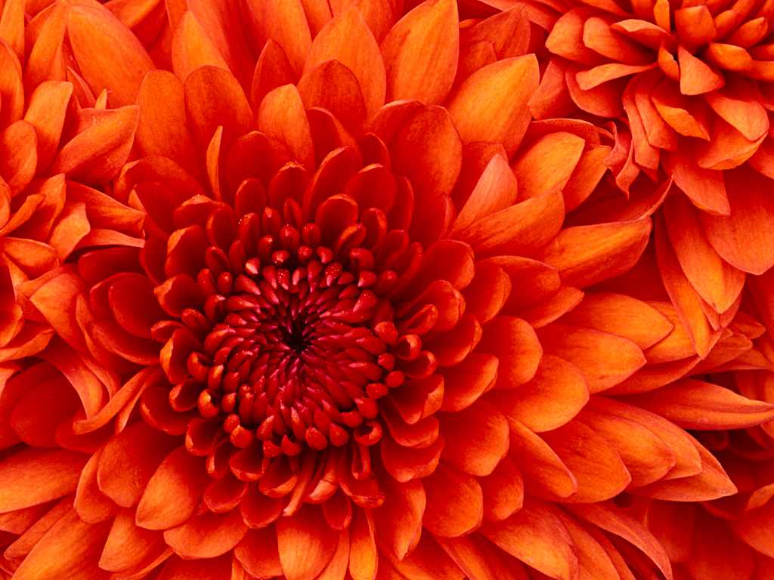
По 2 балла за ответы:
1-б, 2-б, 3-б, 4-а, 5-б, 6-б, 7-а, 8-б.
сложите баллы.

Slide 19
Результаты
От 0 до 4-х баллов. Вы обладаете высокой степенью упрямства и непреклонности. Часто Вы стараетесь навязать свое мнение другим. С вашим характером трудно поддерживать нормальные отношения с людьми, которые думают иначе, чем вы, не соглашаются с тем, что говорите и делаете.
От 5 до 12 баллов. Вы способны твердо отстаивать свои убеждения. Но, безусловно, можете и вести диалог. Если считаете нужным, то меняете свои убеждения. Но порой Вы способны и на излишнюю резкость, неуважение к собеседнику, и в такой момент Вы можете выиграть спор с собеседником, у которого слабый характер. Вы не в полной мере умеете отстаивать свою точку зрения, выдвигая убедительные аргументы.
От 14 до 16 баллов. У Вас твердые убеждения, сочетающиеся с тонкостью, гибкостью Вашего ума. Вы можете принять любую идею, с пониманием относясь к её парадоксальности. Вы критичны к себе, не считаете свое мнение истиной в последней инстанции. Вы способны отказаться от своих ошибочных взглядов с уважением и тактом по отношению к своему собеседнику.

Slide 20

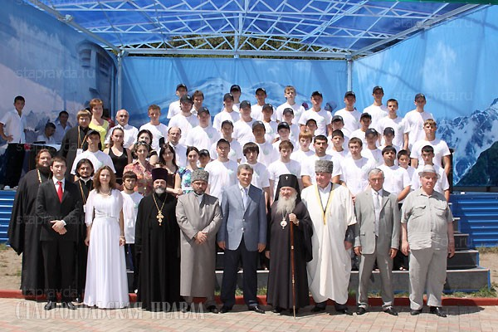
Сосчитаем до 30!

Slide 21
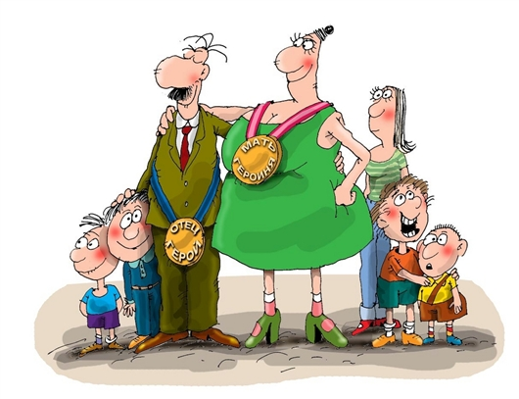
Китайская притча «Ладная семья»

Slide 22
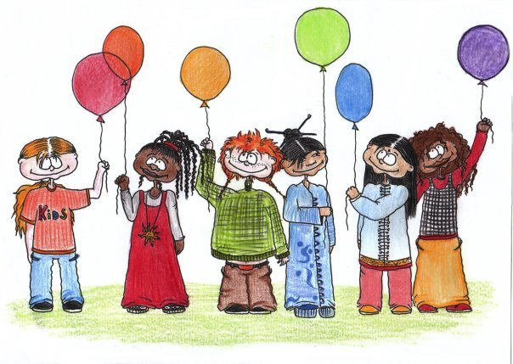
Любовь
Прощение
Терпение

Slide 23



Slide 24
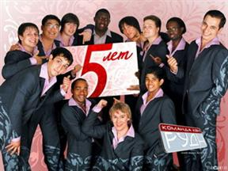

Slide 25
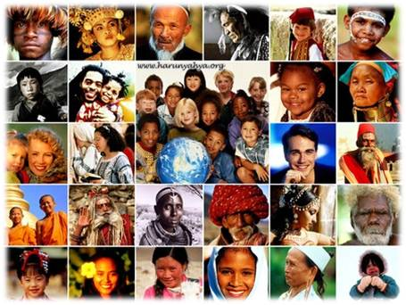

Slide 26
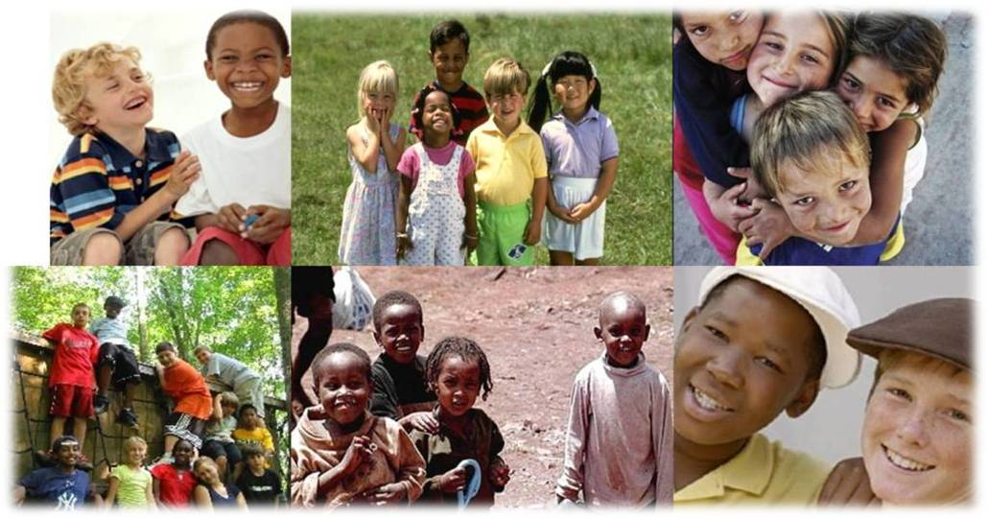

Slide 27
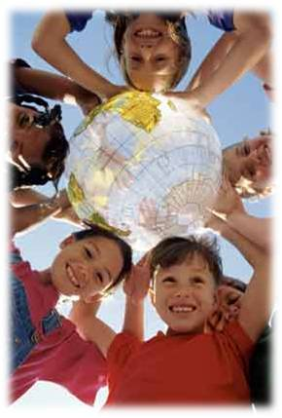
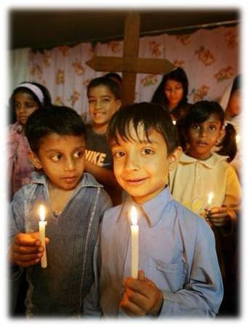
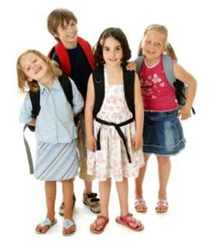
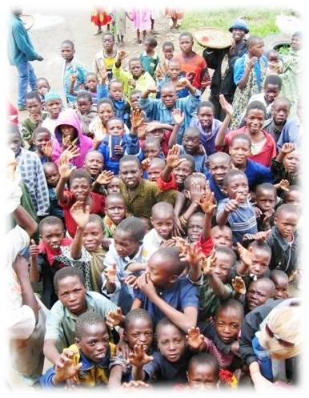
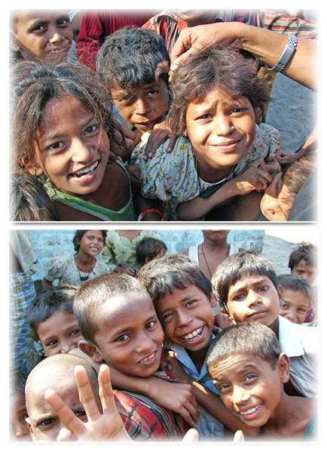
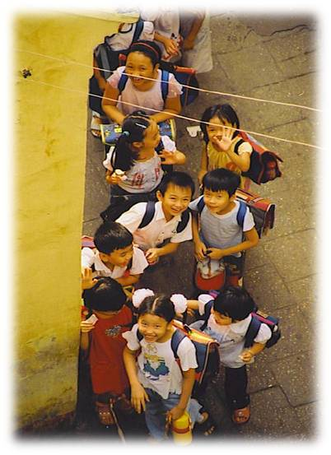
Толерантность – путь к миру и согласию.

Slide 28
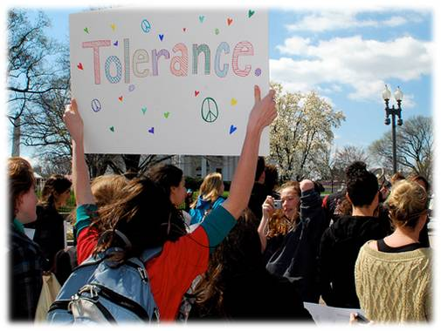

Slide 29
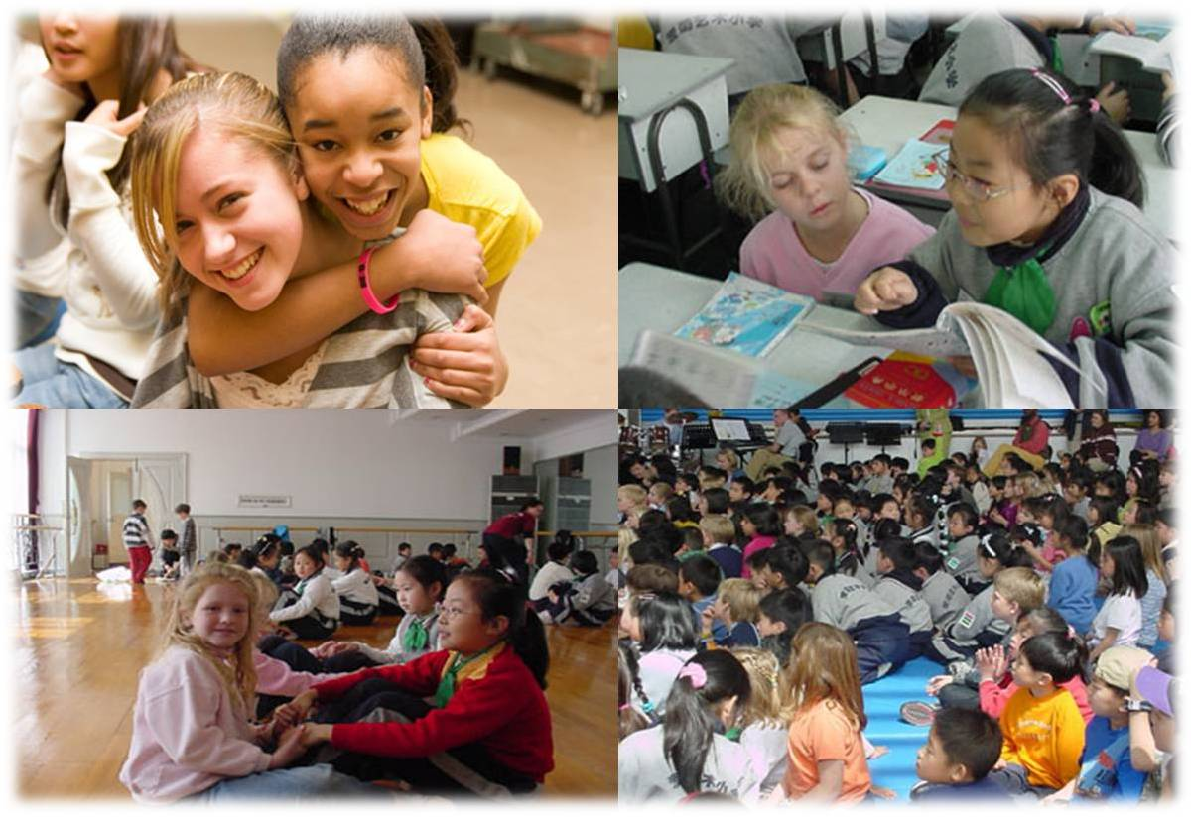
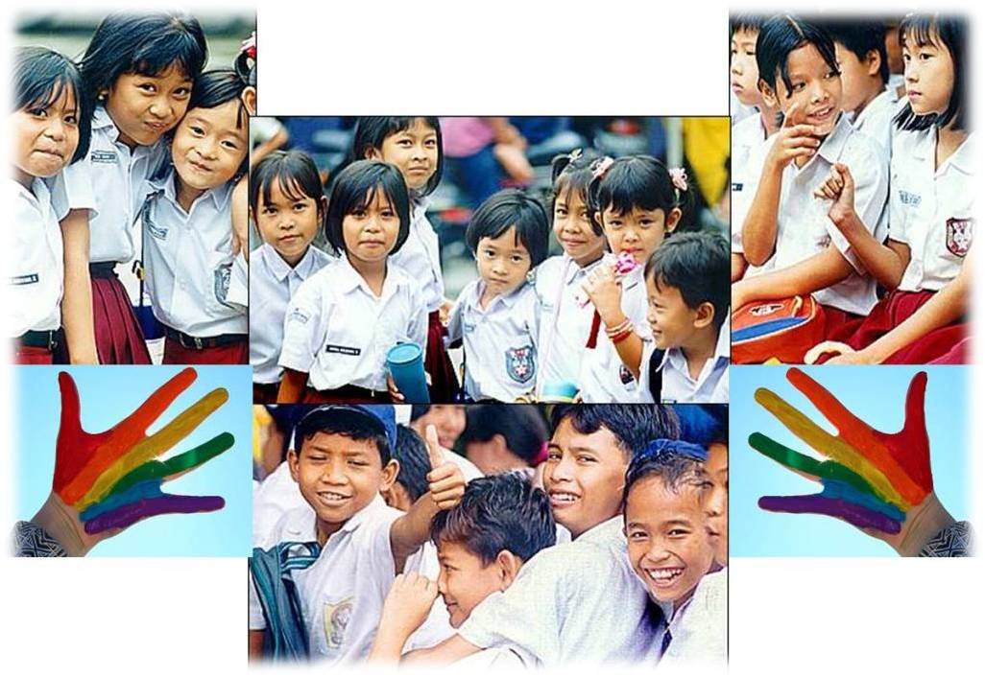
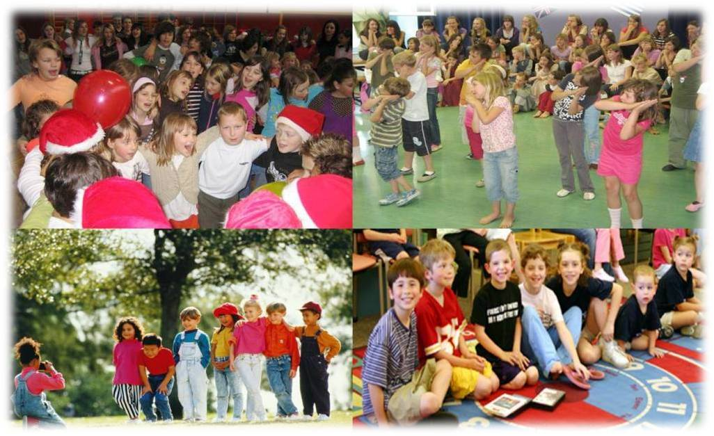
Все – мы разные, все мы – равные!

Slide 30
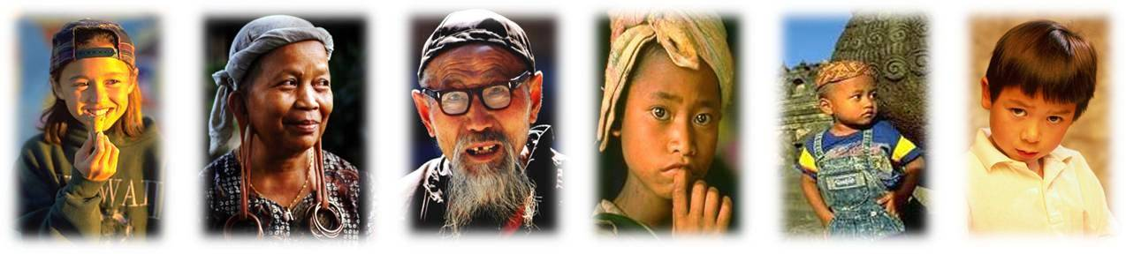
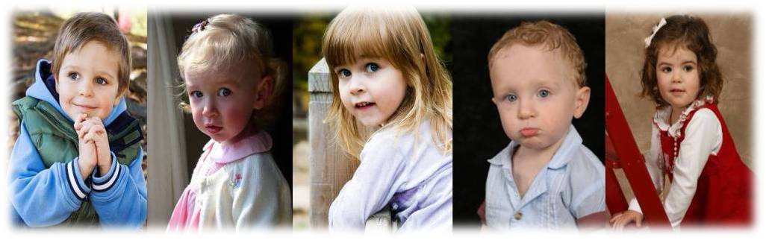
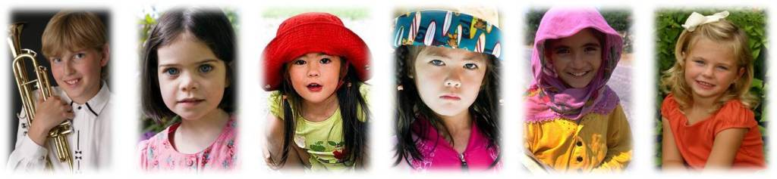
Люди на свет рождаются разными: непохожими, своеобразными.
Чтобы других ты смог понимать, нужно терпенье в себе воспитать.

Slide 31
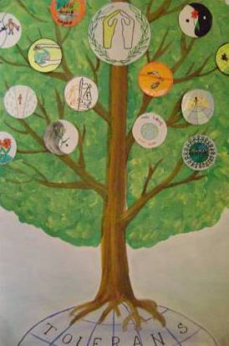
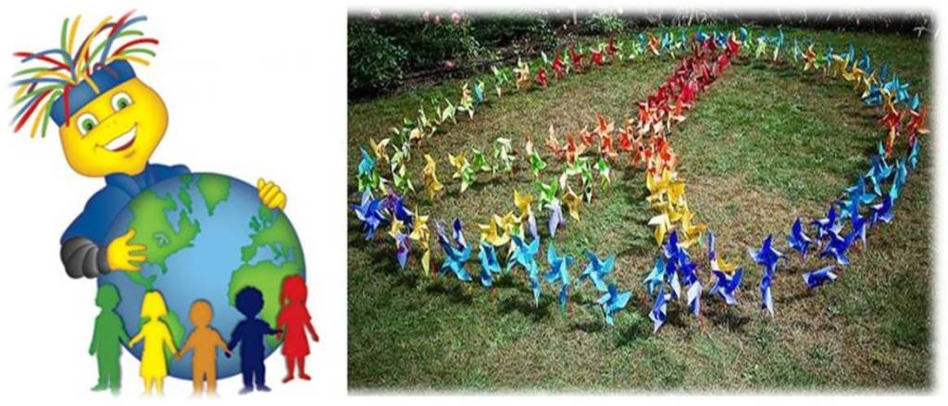
Вертушки мира
Дерево толерантности

Slide 32
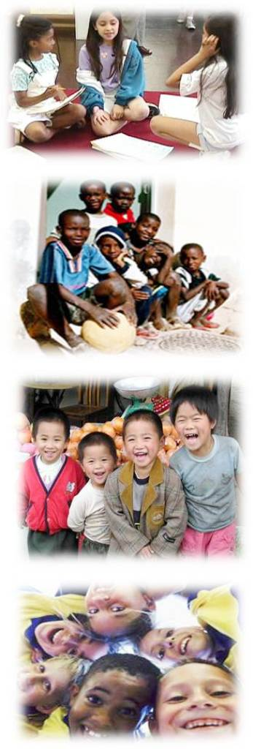
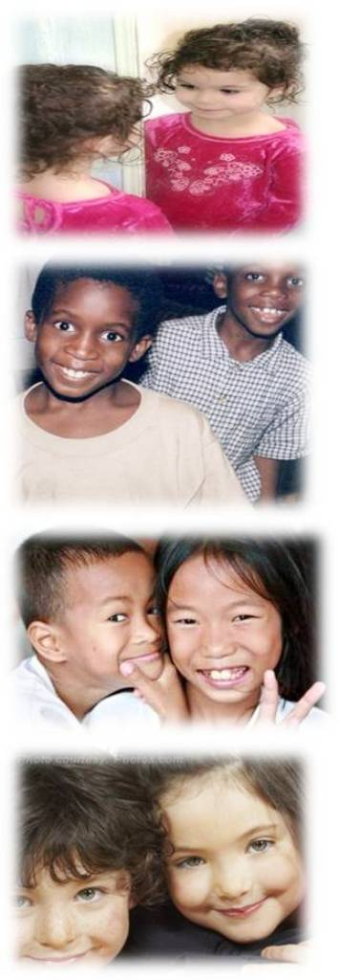


Slide 33
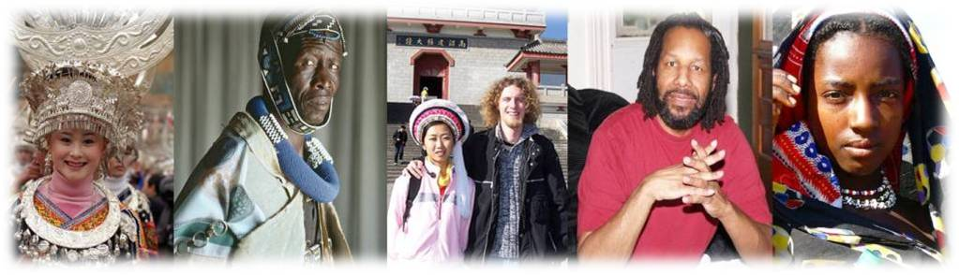
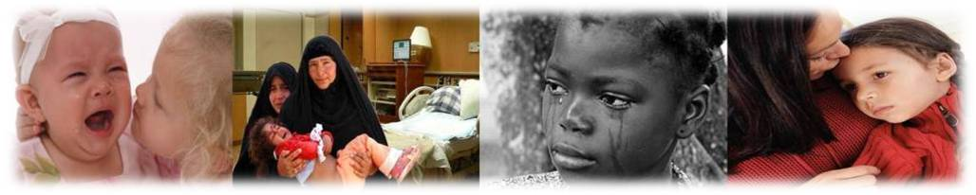

Slide 34
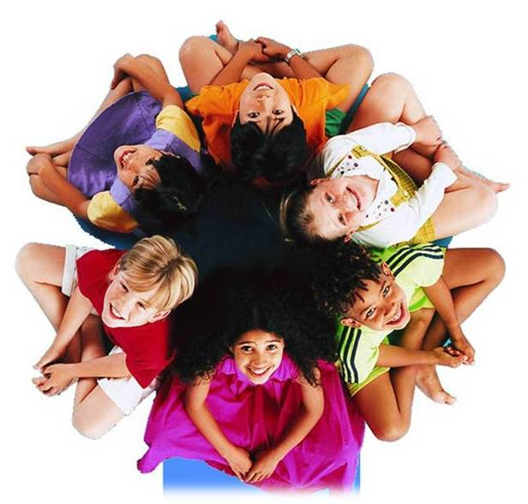
Мы строим культуру мира.
Мы больше получим, чем отдадим, если будем чаще вспоминать про то, что нас соединяет, про то, что человек становится Человеком только благодаря другому человеку.

Slide 35
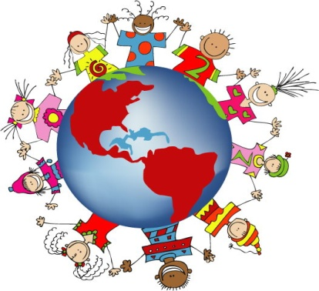
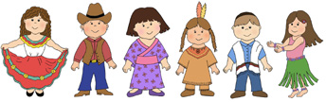
Спасибо за внимание!

